Slide 1
Faire découvrir le TNE aux coordonnateurs de Lettres-Histoire de l’académie Guadeloupe
Yannick ELATRE
IAN Lettres-Histoire
31 janvier 2024

Slide 2
Présentation du TNE
Le Territoire Numérique Éducatif, qu’est-ce que c’est ?
La stratégie nationale d’accélération « Enseignement et numérique » est l’un des piliers du quatrième Programme d’Investissement d’Avenir (PIA4). Cette stratégie s’est traduite en partie par le lancement d’un projet innovant et pragmatique : les Territoires Numériques Éducatifs (TNE).
Un investissement national d’un montant global de 200 millions d’euros permet de tester, à grande échelle, une politique globale d’accélération de la formation au et par le numérique, apte à répondre à la nécessité de la continuité pédagogique. Le projet doit permettre de lutter contre la fracture numérique et les inégalités scolaires. Pour cela, quatre leviers sont mobilisés simultanément :
Des équipements dans les établissements scolaires ;
Des solutions numériques éducatives innovantes pour les élèves et les enseignants ;
De la formation pour les enseignants en fonction de leurs besoins évalués localement ;
Un accompagnement à l’e-parentalité pour les parents les plus éloignés du numérique.
« La Trousse à projets »

Slide 3
Présentation TNE
Lien de la vidéo de présentation sur le site tne-reseau canope
https://www.reseau-canope.fr/imedia/videos/tne/tne_teaser_promotion_institutionnelle-1080p.mp4

Slide 4
Présentation du TNE
Expérimentation 2020 (Aisne et Val d’Oise)
2021 : ouverture à 10 autres départements,
TNE Guadeloupe démonstrateur (seule académie pilote dans l’Outre-mer)
Déploiement sur 3 ans
ETAT/DRANE (Délégation Régionale Académique au Numérique Éducatif) : porteur du projet/RESEAU CANOPE/COLLECTIVITES/ETABLISSEMENTS 1er & 2nd degré/PARENTS
Elèves
Enseignants
Parents

Slide 5
Activités menées dans notre académie
https://drane.site.ac-guadeloupe.fr/tag/tne-d/
Notes:
Réalisée en collaboration avec Tony VIVIEN (Tonimages Studio) cette série d’animation se compose de cinq épisodes :
« Vous avez-dit continuité pédagogique, Monsieur le Directeur ? »
« Ayen fôsé pa bon » (Par la force, on n’obtient rien)
« TNE-D Guadeloupe à l’horizon »
« Sé grenn’ diri ka fé sak diri » (Ce sont les grains de riz qui font les sacs de riz)
« Vers une smart island ? »

Slide 6
Activités menées
https://drane.site.ac-guadeloupe.fr/mini-site-e-parentalite/
https://dgxy.link/siteDRANEParentalite

Slide 7
Activités menées dans notre académie
Lien de la vidéo de l’épisode 1 : "Vous avez-dit continuité pédagogique, Monsieur le Directeur ?"
https://tube-numerique-educatif.apps.education.fr/w/nbEQoft3Ee8qzMNq4qFxJx

Slide 8
Activités menées dans notre académie

Slide 9
L’accès au dispositif

Slide 10
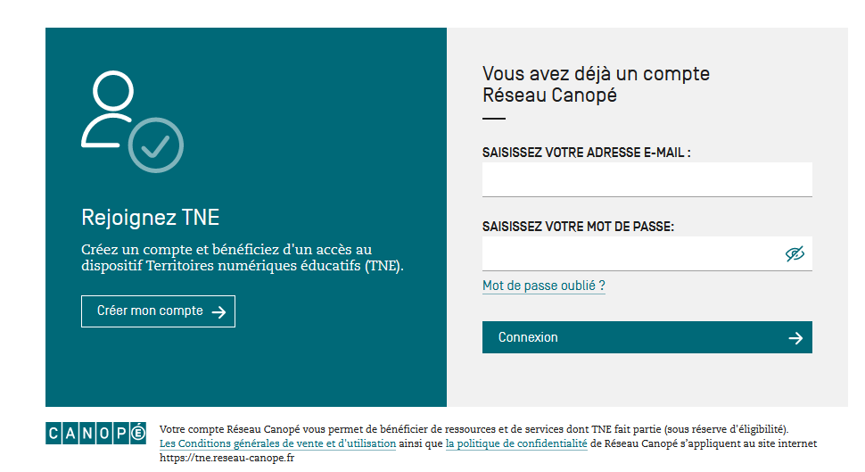
1ère étape
Utiliser les identifiants de votre compte Réseau Canopé ou en créer un.
Accéder à la plateforme : https://tne.reseau-canope.fr/

Slide 11
2ème étape- Se former
Je choisis l'une des 12 thématiques de formation
Pour chaque thématique, retrouvez des parcours de formation, webinaires et ressources

Slide 12
3ème étape

Slide 13
4ème étape
Choisir une thématique et vous aurez accès à :
un ou des modules de formation débouchant éventuellement sur l’acquisition d’une ressource,
des webinaires (un calendrier vous est proposé),
des vidéos,
des dossiers

Slide 14
5ème étape
Formations TNE Réseau Canope Guadeloupe (Mercredis TNE) voir Groupe Whatsapp ou contacter pour inscription sandrine.bruneau@reseau-canope.fr
0590 66 00 14
Ex : 31 janvier : Learningapps : 13h 30- 16h30
Programme des webinaires envoyé par Canope Guadeloupe Groupe Whatsapp

Slide 15
6ème étape - Accéder à une ressource
Deux types de ressources numériques :
Des ressources éducatives
Des ressources complémentaires

Slide 16
7ème étape-Exemple de module de formation pour accéder à une ressource
Plans de travail par Le livre scolaire : enrichir ses parcours pédagogiques

Slide 17
8ème étape- L’activation de la ressource

Slide 18
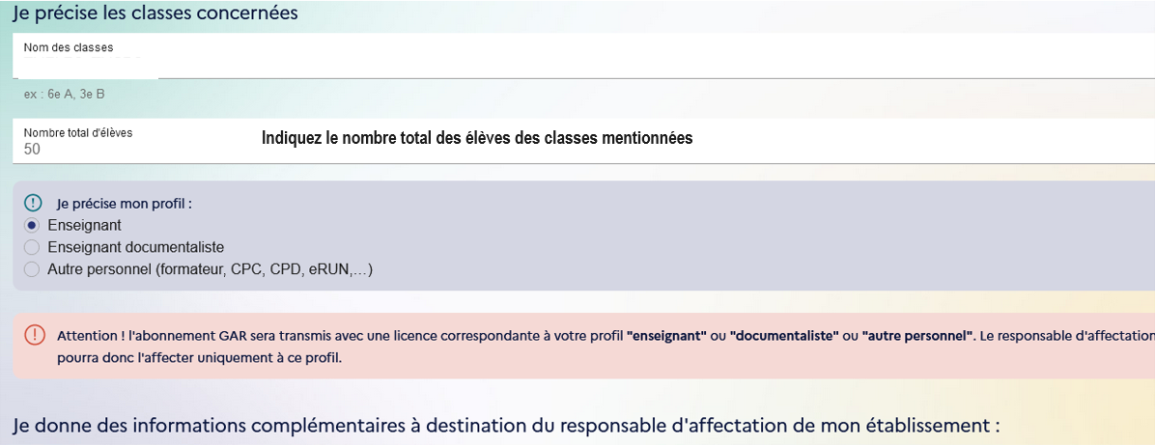

Slide 21
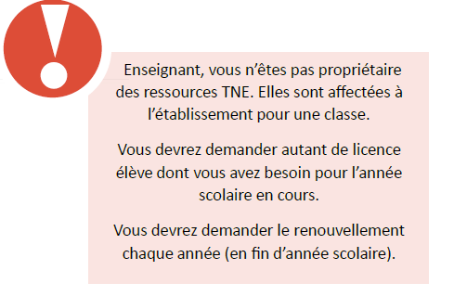

Slide 22
Attestation
Dans la rubrique « Attestation » (voir onglet du même nom) vous retrouverez le document certifiant votre participation aux modules de formation,

Slide 23
9ème étape- Accès depuis l’EDUGAR
EDUGAR (2nd degré) : médiacentre (bibliothèque des ressources affectées aux utilisateurs choisies par l’établissement (seul le chef d’établissement peut déléguer à des enseignants la possibilité de débloquer les ressources : référent numérique mais pas uniquement).
GAR (Gestionnaire d’accès aux ressources numériques) : service applicatif opéré par le ministère , Responsable du traitement des données à caractère personnel. voir site : https://gar.education.fr/
Vidéo (Procédure d'accès au médiacentre EduGAR et à la console du GAR pour les enseignants) :
https://dgxy.link/edugaracces
https://mediacentre.gar.education.fr

Slide 25
Le volet parentalité: Parentalité et Numérique
https://tne.trousseaprojets.fr/
Qui sommes-nous?
La Trousse à Projets est un Groupement d’Intérêt Public créé en 2017 à l’initiative du ministère de l’Éducation nationale, en partenariat avec l’Office Central de Coopération à l’École, le Réseau Canopé, le Crédit Coopératif et le Fonds de dotation pour une Ecole Solidaire et Innovante. Son objet est d’encourager et de faciliter la mise en œuvre de projets pédagogiques et éducatifs, l’ouverture de l’école sur son environnement et le développement de partenariats. Ses activités sont déployées au bénéfice des élèves et des communautés scolaires des écoles, collèges et lycées publics et privés sous contrat.

Slide 26
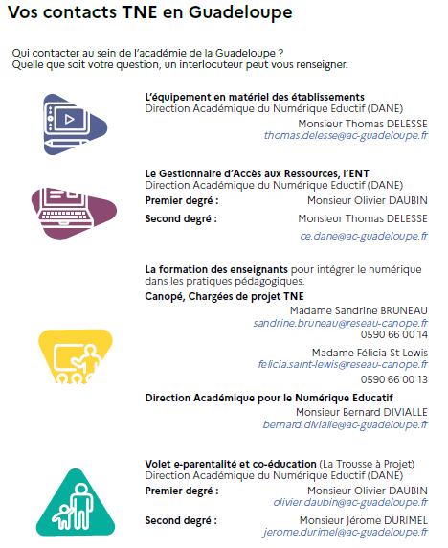
Vos interlocuteurs TNE dans l’académie Guadeloupe

